Slide 1
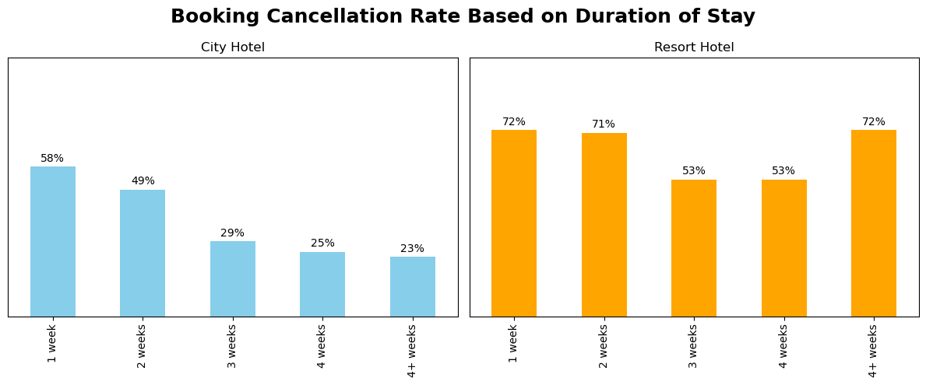
Impact Analysis of Stay Duration on Hotel Bookings Cancellation Rates
Pada City Hotel, terdapat kecenderungan bahwa cancelation rate menurun seiring dengan peningkatan durasi menginap. Di sisi lain, pada Resort Hotel, cancelation rate mengalami penurunan hingga durasi menginap mencapai 4 minggu. Namun, setelah melewati durasi tersebut, terjadi peningkatan tajam dalam cancelation rate, mencapai 72% saat durasi menginap lebih dari 4 minggu. Hal ini menunjukkan pola yang berbeda dari City Hotel, di mana penurunan cancelation rate tidak berlanjut setelah durasi menginap tertentu.
Untuk meningkatkan retensi tamu, City Hotel dapat mempertimbangkan untuk menawarkan lebih banyak paket atau promosi yang berfokus pada pengalaman menginap yang lebih lama, seperti diskon untuk menginap lebih dari satu minggu atau paket all-inclusive untuk menginap bulanan. Untuk mengurangi tingkat cancelation di Resort Hotel, manajemen dapat meninjau kebijakan pembatalan dan menawarkan insentif khusus bagi tamu yang memesan menginap untuk periode yang lebih lama. Selain itu, memperluas jangka waktu pembatalan yang lebih panjang untuk tamu yang memesan jauh-jauh hari juga dapat membantu mengurangi cancelation rate.
Untuk selengkapnya, dapat melihat jupyter notebook disini

